Slide 1

3ª SÉRIE - QUÍMICA
Ciências da Natureza

Slide 2
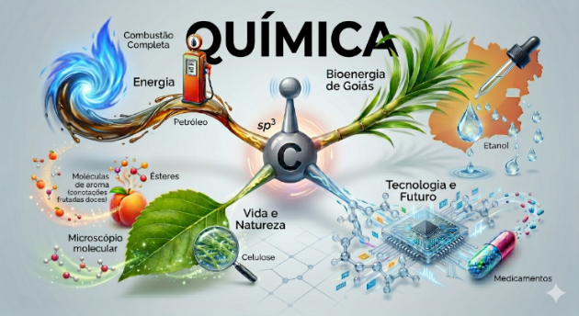
(Gerado por IA)

Slide 3
📖
Tecido da Realidade
O Petróleo
"Lá vem o rastro negro que move o mundo,
Das entranhas da terra para a luz do asfalto,
Transformando o antigo em progresso profundo,
Em chamas que sobem em um brilho mais alto!"
Estudante, você já parou para pensar do que o mundo é feito?
Houve um tempo em que se acreditava na "Força Vital" — a ideia de que compostos orgânicos só poderiam ser criados por seres vivos.
Mas a ciência rompeu barreiras.
Hoje, o carbono que um dia esteve em uma planta pré-histórica é o mesmo que compõe o plástico do seu celular, a gasolina no tanque e o aroma da fruta que você come.
O que escreve essa história?
A Ligação Química. Os hidrocarbonetos e as funções oxigenadas e nitrogenadas são as letras de um alfabeto universal. Entender essas estruturas é como ganhar "visão de raio-x": você passará a enxergar as propriedades da matéria antes mesmo de tocá-la.
Neste módulo, você é o investigador.
Vamos do refino do petróleo nas torres de destilação até o interior das células humanas, decifrando como o carbono constrói tudo ao nosso redor.
O universo orgânico está à sua espera. Vamos começar?

Slide 4


Leia o texto
Texto I
Do gás de cozinha (GLP) à pavimentação de rodovias (asfalto), os hidrocarbonetos de cadeia normal formam a espinha dorsal da nossa matriz energética.
O prefixo que usamos para nomeá-los indica diretamente o tamanho da molécula e, consequentemente, suas propriedades físicas: moléculas pequenas são gases, médias são líquidos (gasolina) e longas são sólidos (parafina).
Por Prof. Me. Diogo Lopes Dias
Hidrocarbonetos de Cadeia Normal
O Alfabeto Orgânico
⌬
A Origem da Energia
💎
A Regra de Ouro da IUPAC
(União Internacional de Química Pura e Aplicada)
A nomenclatura é dividida em três partes fundamentais, formando um sistema de "peças de encaixe":
Prefixo (Nº de Carbonos) + Infixo (Tipo de Ligação) + Sufixo (Função Orgânica)
(Gerado por IA)

Slide 5
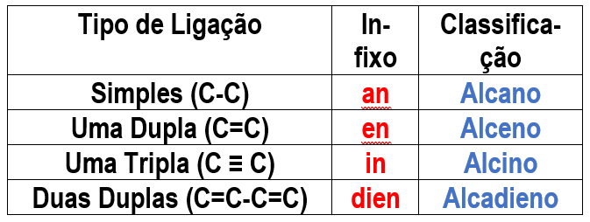
Prefixos (O número de Carbonos)
Dominar os quatro primeiros é essencial, pois fogem à lógica numérica grega:
1 C: Met-
2 C: Et-
3 C: Prop-
4 C: But-
(A partir daqui: Pent, Hex, Hept, Oct, Non, Dec...)
☕︎
☕︎
Sufixo
Para hidrocarbonetos (compostos formados apenas por C e H), o sufixo é sempre -o.
💎
Regras de Numeração
(Onde a insaturação está?)
Para cadeias com 3 ou mais carbonos onde a insaturação pode mudar de lugar, a numeração é obrigatória.
Prioridade: Comece a numerar da extremidade mais próxima da insaturação (dupla ou tripla).
Escrita: O número deve vir antes do infixo (Regra IUPAC atualizada).
Exemplo: But-1-eno (em vez de 1-buteno).
☕︎
Infixos (A saturação da cadeia)
H₂C ꞊ CH - CH₂ - CH₃

Slide 6
Atalho químico
"Me-Et-Prop-Bu" Imagine um trem: Metro Ete Propano Butano. Decore essa sequência rítmica, e os 4 primeiros nunca mais serão um problema.
🔬
🏋️‍♀️
Exemplo de Fixação
Nomeie o composto:
HC ≡ C - CH₂ - CH₂ - CH₃
🚨
Vestibular (Cuidado com a Pegadinha!). A Armadilha do Hidrogênio Implícito:
Nos vestibulares, as estruturas raramente aparecem abertas com todos os H visíveis. Elas aparecem na forma de fórmula de linhas (bastão).
Contagem: 5 Carbonos → Prefixo Pent.
Ligação: Uma tripla → Infixo in.
Numeração:
A tripla começa no carbono 1 (extremidade esquerda).
Nome Final: Pent-1-ino.
☠︎
Cada extremidade e cada "vértice" da linha é um átomo de carbono.
Confira a tetravalência. “o Carbono faz 4 ligações. Se enxerga apenas duas linhas saindo de um ponto, nesse carbono há 2 Hidrogênios.
☠︎

Slide 7

1. Os hidrocarbonetos constituem uma das classes mais importantes da Química Orgânica e estão presentes em combustíveis como gasolina, diesel e gás natural.
Esses compostos são caracterizados por apresentarem:
ligações iônicas entre carbono e hidrogênio.
apenas átomos de carbono na estrutura.
apenas átomos de carbono e hidrogênio ligados por ligações covalentes.
carbono, hidrogênio e oxigênio.
ligações metálicas entre carbonos.

Slide 8
2. Entre os compostos abaixo, o único que pertence à classe dos alcanos é:
C₂H₄
C₃H₆
C₄H₁₀
C₂H₂
C₆H₆

Slide 9
3. Explique por que os alcenos e alcinos apresentam maior reatividade química que os alcanos.
4- Um hidrocarboneto de fórmula molecular C₅H₁₀ pode ser classificado como:
alcano.
alceno ou cicloalcano.
alcino.
aromático.
dieno.

Slide 10
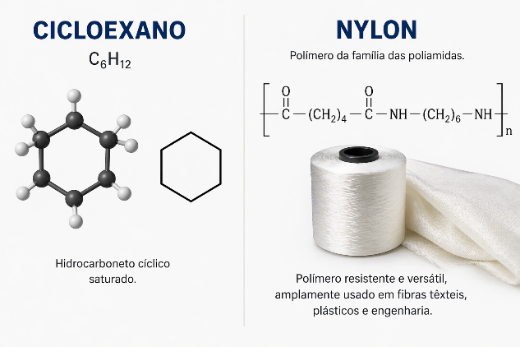
⌬
Leia o texto
Texto II
Hidrocarbonetos Cíclicos
Contextualizando: O Anel que nos rodeia
Cadeias cíclicas não são apenas abstrações teóricas. O Cicloexano, por exemplo, é um solvente industrial crucial e precursor na fabricação do Nylon. Na natureza, muitas fragrâncias e hormônios possuem anéis carbônicos em sua base.
A principal diferença aqui é a restrição de movimento das ligações, o que confere propriedades físicas distintas das cadeias abertas.
Ciclanos, Ciclenos e Ciclinos
A regra é simples: basta adicionar o prefixo Ciclo- ao nome do hidrocarboneto correspondente de cadeia aberta.
💎
(Gerado por IA)

Slide 11
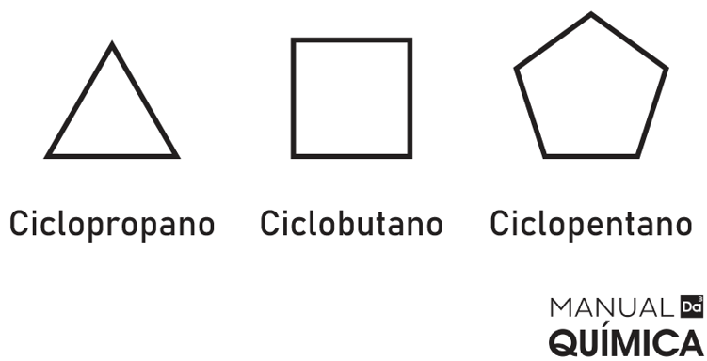
💎
Regras de Numeração em Ciclos:
Em Ciclanos:
Não há necessidade de numeração se não houver ramificações (assunto para o próximo capítulo).
Em Ciclenos:
A insaturação (dupla ligação) sempre define os carbonos 1 e 2. Você deve numerar o ciclo de forma que a dupla receba os menores números possíveis.
💎
Representação Geométrica (Fórmula de Bastão)
Geralmente, os hidrocarbonetos cíclicos são representados por polígonos regulares:
Triângulo: Ciclopropano (C₃H₆)
Quadrado: Ciclobutano (C₄H₈)
Pentágono: Ciclopentano (C₅H₁₀)

Slide 12
Comentários
🔬
Atalho químico
"Ciclo = Cercado"
Pense no "Ciclo" como uma cerca que prende os carbonos. Eles perdem dois hidrogênios (um de cada ponta) para conseguir dar as mãos e fechar o anel. Por isso, a fórmula geral do ciclano (C_{n}H_{2n}) é igual à do alceno de cadeia aberta!
"Anel pequeno, problema grande."
Viu triângulo ou quadrado na prova de orgânica? Fique atento: eles são reativos e "querem" quebrar para aliviar a tensão dos ângulos.

Slide 13
🚨
Vestibular/ Enem
(A Teoria das Tensões de Baeyer)
Tensão de Anel: No ciclopropano, os ângulos são de 60°. No ciclobutano, 90°.
Consequência: Como o carbono sp³ "deseja" um ângulo de 109,5°, esses anéis pequenos estão sob forte tensão mecânica.
Comportamento Químico: Eles reagem sofrendo abertura de anel (adição), comportando-se quase como alcenos de cadeia aberta.
O Pulo do Gato: Anéis pequenos (3 e 4 carbonos) são instáveis. Isso ocorre porque o ângulo de ligação é muito menor que o ideal (109°28' para carbonos sp³).
Resultado: O ciclopropano e o ciclobutano sofrem reações de adição com abertura de anel muito facilmente, pois o anel está "tenso" e quer abrir. Já o ciclopentano e o cicloexano são estáveis.

Slide 14

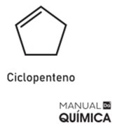
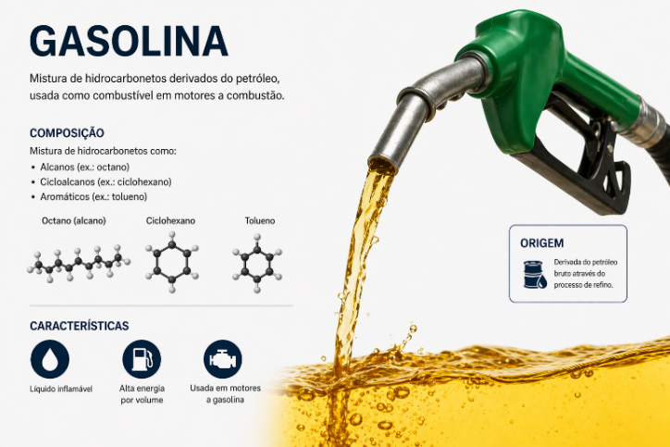
Exemplo de Fixação
Composto: Um pentágono regular com uma dupla ligação interna.
🏋️‍♀️
⌬
Leia o texto
Texto III
Hidrocarbonetos Ramificados
Contextualizando: A Octanagem da Gasolina
Cadeia fechada? Sim → Ciclo.
Cinco carbonos? Sim → Pent.
Uma dupla ligação? Sim → en.
Nome: Ciclopenteno.
(Gerado por IA)

Slide 15
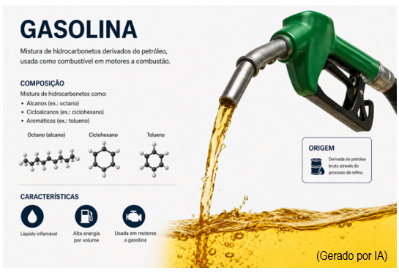
💎
As 3 Regras de Ouro da IUPAC
Para não errar, você sempre deve seguir rigorosamente:
Regra 1: Seleção da Cadeia Principal (CP)
Deve conter o maior número de átomos de carbono.
Obrigatório: Deve incluir as insaturações (duplas ou triplas), se houver.
Em caso de empate no número de carbonos, escolha a cadeia mais ramificada.
Por que a gasolina de alta performance é chamada de "gasolina de alta octanagem"?
O padrão de qualidade é o isooctano (2,2,4-trimetilpentano).
Moléculas ramificadas queimam de forma muito mais eficiente e controlada nos motores do que moléculas de cadeia normal.
Aprender a nomear essas ramificações é entender como a engenharia química molda o mundo moderno.

Slide 16
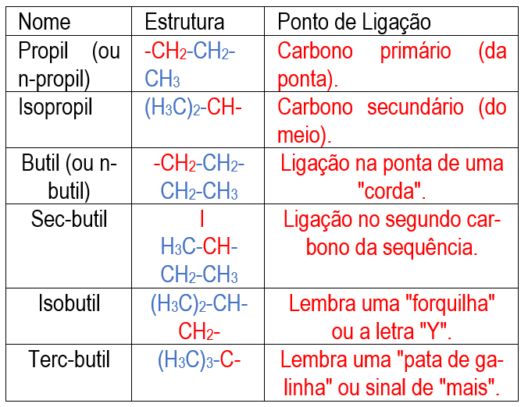
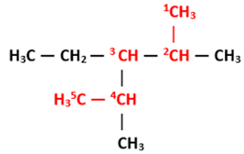
Regra 2: Numeração da Cadeia
A numeração deve começar da extremidade que der os menores números aos substituintes, seguindo a ordem de prioridade:
Insaturações (Duplas/Triplas) – Prioridade máxima.
Ramificações.
Regra 3: Identificação dos Radicais (Substituintes)
Os radicais terminam em -il. Os mais comuns nas provas são:
Obs.: Tabela de Radicais importantes
O segredo aqui é observar por qual carbono o radical se "pendura" na cadeia principal.

Slide 17
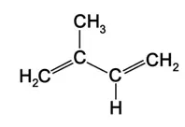
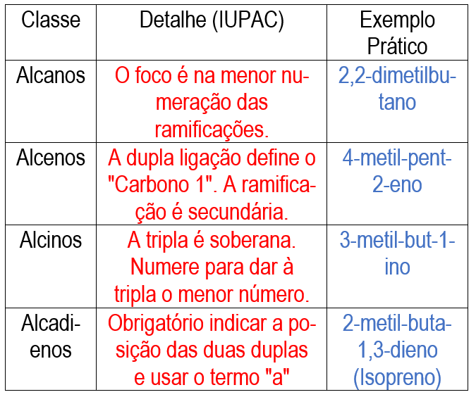
Atalho químico
"Ordem Alfabética, não Numérica!"
Ao escrever o nome final, os radicais aparecem por ordem alfabética (Etil vem antes de Metil). Prefixos como di, tri, tetra, sec e tert não contam para a ordem alfabética. O iso conta!
🔬
🚨
Vestibular/ Enem (O Isopreno)
Um dos alcadienos ramificados mais cobrados é o 2-metil-buta-1,3-dieno, conhecido como Isopreno.
Por que cai? Ele é a unidade fundamental da borracha natural (látex).
Pegadinha: Os estudantes costumam esquecer de colocar o "a" antes de "dieno" (é buta-1,3-dieno e não but-1,3-dieno).

Slide 18
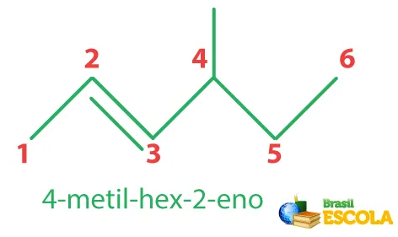
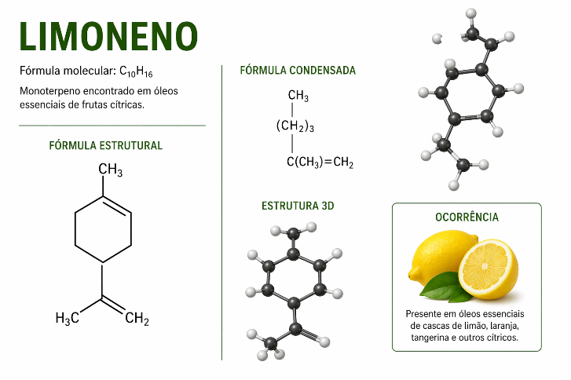
⌬
Leia o texto
Texto IV
Hidrocarbonetos Cíclicos Ramificados
Contextualizando: O Limoneno
🏋️‍♀️
Exemplo de Fixação
Uma cadeia de 6 carbonos com uma dupla ligação no carbono 2 e um grupo metil no carbono 4.
Cadeia: Hexeno.
Numeração: Começa da direita ou esquerda?
Da esquerda, para a dupla ficar no 2
(prioridade sobre o metil).
Nome Final: 4-metil-hex-2-eno.
(Gerado por IA)

Slide 19
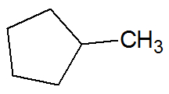
💎
As Regras de Prioridade no Anel
A nomenclatura segue a lógica:
[Posição] + [Radical] + Ciclo + [Prefixo] + [Infixo] + o
Regra A: Apenas uma Ramificação
Se o ciclo tiver apenas uma ramificação, não é necessário numerar. Qualquer carbono que você escolher para pendurar o radical será, por definição, o carbono número 1.
Exemplo: Metilciclobutano (e não 1-metilciclobutano).
O cheiro característico do limão e da laranja vem de um hidrocarboneto cíclico ramificado chamado Limoneno.
Ele é um exemplo perfeito de como a posição de um radical e de uma insaturação em um anel muda completamente a percepção sensorial e as propriedades químicas da substância.

Slide 20
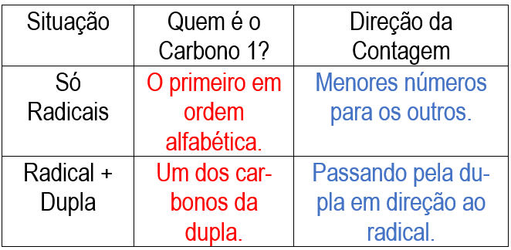
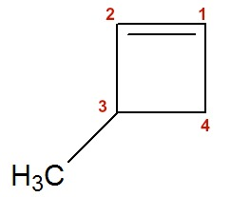
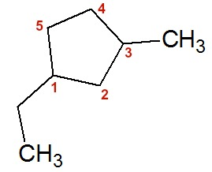
Regra B: Duas ou mais Ramificações (Em Ciclanos)
Se houver dois ou mais radicais, a numeração deve:
Começar pelo radical que vem primeiro na ordem alfabética.
Seguir o sentido (horário ou anti-horário) que resulte nos menores números possíveis para os demais radicais.
Regra C: Ciclos com Insaturação (Ciclenos Ramificados)
Aqui está a maior "pegadinha". A insaturação manda no anel.
A dupla ligação deve estar entre os carbonos 1 e 2.
A direção da numeração (1 para 2) deve ser escolhida de modo a dar para a ramificação o menor número possível.

Slide 21
6. Explique por que a numeração da cadeia principal é essencial na nomenclatura de hidrocarbonetos ramificados.
7. O composto metil-ciclopentano apresenta:
(A) cadeia aberta com ramificação.
(B) cadeia fechada saturada com uma ramificação metil.
(C) cadeia aberta com ligação dupla.
(D) cadeia aromática.
(E) cadeia fechada com ligação tripla.
5. Na nomenclatura de hidrocarbonetos ramificados, a escolha da cadeia principal deve priorizar:
a cadeia com maior número de hidrogênios.
a cadeia com maior número de carbonos.
a cadeia com maior número de carbonos e maior número de insaturações.
a cadeia mais próxima da ramificação.
a cadeia com menor número de carbonos.

Slide 22
8. Em um hidrocarboneto cíclico com duas ramificações diferentes, a numeração da cadeia deve começar:
pelo carbono mais distante das ramificações.
pelo carbono que possui maior massa molecular.
pelo carbono ligado ao radical que aparece primeiro na ordem alfabética.
pelo carbono com maior número de hidrogênios.
pelo carbono central da cadeia.
9. Explique o que significa o nome 3-metil-ciclobuteno.

Slide 23
10. Quando dois radicais estão ligados ao mesmo carbono em um ciclano, esse carbono recebe:
número 0.
número 1.
(C) número 2.
(D) número 3.
(E) não recebe numeração.
11. A presença de ramificações em hidrocarbonetos pode alterar propriedades físicas, como ponto de ebulição.
Em geral, cadeias mais ramificadas apresentam:
maior ponto de ebulição.
menor ponto de ebulição.
mesma temperatura de ebulição.
maior densidade.
maior solubilidade em água.

Slide 24
12. Explique por que compostos aromáticos como benzeno, naftaleno e antraceno são classificados como hidrocarbonetos aromáticos.
13. O composto 1-etil-3-metil-ciclopentano possui:
cadeia aberta.
cadeia aromática.
cadeia cíclica com duas ramificações.
cadeia com tripla ligação.
cadeia saturada sem ramificações.
14. Explique o que significa o nome 1,1-dietil-3-propil-ciclopentano.

Slide 25

💎 O Benzeno e seus Derivados
Diferente dos ciclos comuns, os aromáticos possuem elétrons pi deslocalizados.
a) Benzeno Monorramificado
Não é necessário numerar.
O nome é simplesmente o:
[Nome do Radical] + Benzeno.
Metilbenzeno: Conhecido comercialmente como Tolueno.
Isopropilbenzeno: Conhecido como Cumeno.
Leia o texto
Texto V
Hidrocarbonetos Aromáticos – A Estabilidade da Ressonância
⌬ Contextualizando: O Aroma que vem do Carvão
Originalmente chamados de "aromáticos" devido ao odor agradável de alguns derivados, hoje sabemos que essa classe se define pela estabilidade eletrônica excepcional (Regra de Hückel).
O Benzeno é a unidade fundamental, presente desde analgésicos como a Aspirina até explosivos como o TNT.

Slide 26
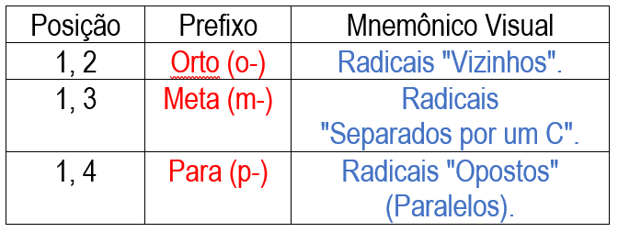
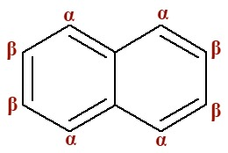
b) Benzeno com dois radicais (As Posições Relativas)
Quando há dois radicais, a IUPAC aceita a numeração (1,2; 1,3; 1,4), mas os vestibulares exigem os prefixos clássicos:
💎 Aromáticos Polinucleares (Condensados)
Aqui a numeração é fixa e não segue a lógica dos ciclos comuns. O aluno precisa decorar o ponto de partida.
Naftaleno (C₁₀H₈)
Possui duas posições distintas para ramificação:
Posição alpha (Alfa): Carbonos de "cima" e de "baixo" (1, 4, 5, 8). São os mais reativos.
Posição beta (Beta): Carbonos das "laterais" (2, 3, 6, 7).

Slide 27
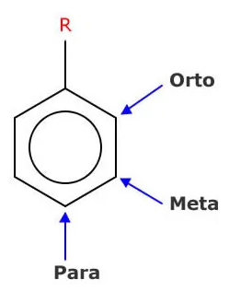
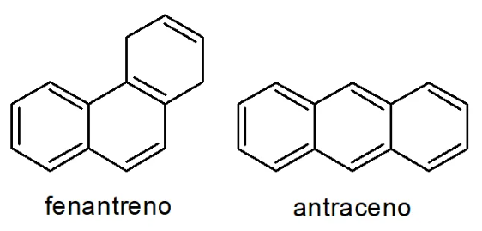
II. Antraceno (C₁₄H₁₀) e Fenantreno
Antraceno: Três anéis alinhados. A numeração é específica, saltando os carbonos da junção.
Fenantreno: Três anéis em formato de "L" ou angular. É isômero de posição do antraceno.
🔬 Atalho químico
"Orto, Meta, Para: O Medo Passou"
Use a frase "O Me-Pa" para lembrar a ordem das posições a partir do primeiro radical.
"Alfa é no Topo"
Lembre-se que a posição alfa do naftaleno é a que está no "topo" (ou na base) do desenho, enquanto a beta está no "meio" da lateral.

Slide 28


🚨Vestibular/ Enem (O Radical Fenil vs. Benzil)
Este é o erro que mais elimina candidatos em provas:
Fenil: É o anel benzênico grudado diretamente na cadeia principal (C₆H₅-).
Benzil:
É o anel benzênico ligado a um -CH₂- que, por sua vez, se liga à cadeia principal (C₆H₅-CH₂-).

Slide 29
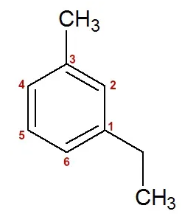
🏋️‍♀️
Exemplo de Fixação
Nomeie o composto formado por um anel benzênico com um grupo metil no carbono 1 e um grupo etil no carbono 3.

Slide 30
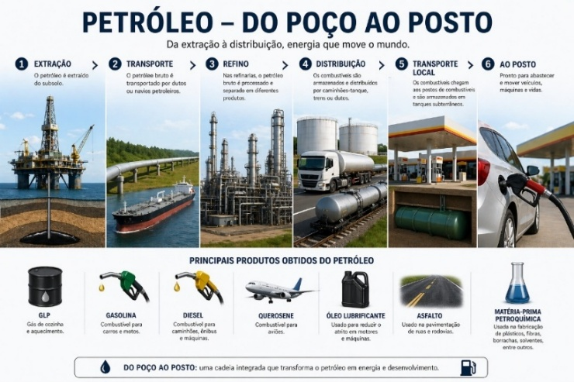
Leia o texto
Texto VI
Petróleo – Do Poço ao Posto
⌬ Contextualizando:
O "Ouro Negro"
A formação do petróleo levou milhões de anos sob condições de pressão e temperatura extremas, transformando matéria orgânica em cadeias de carbono.
A eficiência de um combustível derivado dele depende diretamente do tamanho dessas cadeias e do grau de ramificação (como vimos no capítulo de alcanos ramificados).

Slide 31
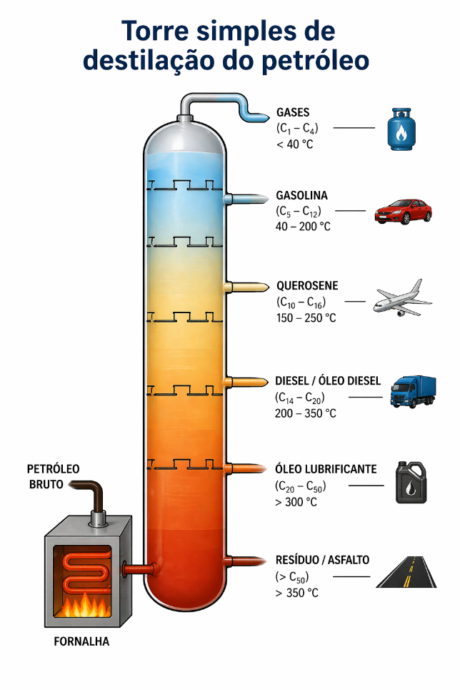
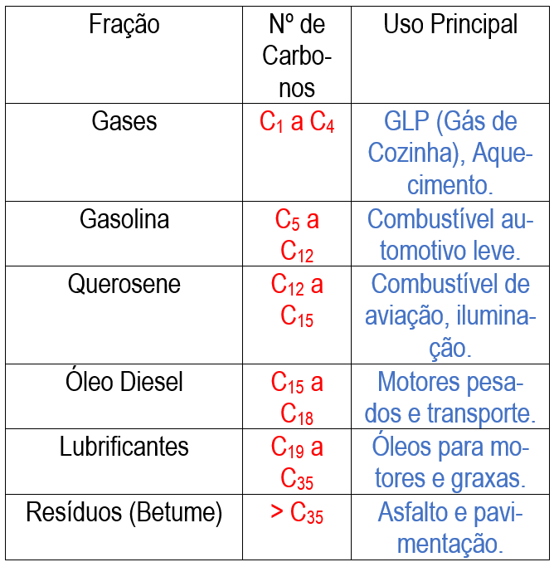
💎 O Refino e a Destilação Fracionada
O petróleo bruto não tem utilidade imediata. Ele precisa ser separado em frações com base no ponto de ebulição dos hidrocarbonetos.
(Gerada por IA)

Slide 32
💎 Processos de Melhoria: Craqueamento e Reforma
Para atender à alta demanda por gasolina (fração mais valiosa), a indústria química utiliza dois processos fundamentais:
Craqueamento Catalítico (Cracking): "Quebra" de moléculas grandes e pesadas (C₂₀, por exemplo) em moléculas menores e mais leves (C₈).
Exemplo:
C₂₀H₄₂ → C₁₂H₂₆ + C₈H₁₆
Reforma Catalítica (Reforming): Transforma hidrocarbonetos de cadeia normal em cadeia ramificada ou aromáticos.
O objetivo é aumentar o índice de octanagem.
🔬 Atalho químico
"Mais Carbono, Mais Fervura"
Quanto maior a cadeia de hidrocarboneto, maior a superfície de contato, maiores as forças intermoleculares (London) e, consequentemente, maior o ponto de ebulição.
Por isso, o gás sai no topo da torre e o asfalto fica na base.

Slide 33
🚨Vestibular/ Enem
Este é um clássico de prova. A Octanagem mede a resistência do combustível à detonação prematura ("batida de pino").
🏋️‍♀️
Exemplo de Fixação
Por que em países muito frios a composição do GLP precisa ter mais Propano (C₃H₈) do que Butano (C₄H₁₀)?
Padrão:
O n-heptano (cadeia normal) tem octanagem 0, enquanto o isooctano (2,2,4-trimetilpentano) tem octanagem 100.
Curiosidade Histórica:
Antigamente, usava-se o Chumbo Tetraetila (Pb(C₂H₅)₄) para aumentar a octanagem, mas ele foi proibido por ser altamente poluente e tóxico. Hoje, no Brasil, usamos o Etanol como agente antidetonante.

Slide 34

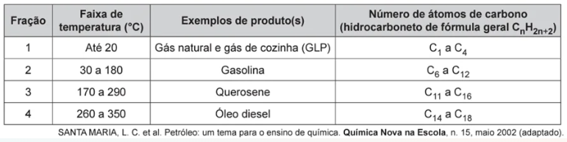
📌 Caiu no ENEM:
Na fração 4, a separação dos compostos ocorre em temperaturas mais elevadas porque
suas densidades são maiores.
o número de ramificações é maior.
sua solubilidade no petróleo é maior.
as forças intermoleculares são mais intensas.
a cadeia carbônica é mais difícil de ser quebrada.
Os hidrocarbonetos são moléculas orgânicas com uma série de aplicações industriais. Por exemplo, eles estão presentes em grande quantidade nas diversas frações do petróleo e normalmente são separados por destilação fracionada, com base em suas temperaturas de ebulição. O quadro apresenta as principais frações obtidas na destilação do petróleo em diferentes faixas de temperaturas.

Slide 35
16. Explique por que os combustíveis fósseis são considerados recursos energéticos não renováveis.
15. Os combustíveis fósseis representam grande parte da matriz energética mundial. Esses combustíveis são formados a partir:
(A) da fusão nuclear de minerais
(B) da decomposição de organismos vivos ao longo de milhões de anos
(C) da cristalização de gases atmosféricos
(D) da transformação direta do carbono do ar
(E) da oxidação de metais no solo

Slide 36
17. O principal componente do gás natural é:
(A) etano.
(B) metano.
(C) propano.
(D) butano.
(E) eteno.
18. O processo de destilação fracionada do petróleo permite separar seus componentes porque esses apresentam:
(A) diferentes densidades.
(B) diferentes cores.
(C) diferentes pontos de ebulição.
(D) diferentes massas atômicas.
(E) diferentes cargas elétricas.

Slide 37
19. Explique o que é refinamento do petróleo e cite dois produtos obtidos nesse processo.
20. O derivado do petróleo utilizado na fabricação de velas é:
(A) gasolina.
(B) querosene.
(C) parafina.
(D) diesel.
(E) nafta.

Slide 38
21. A queima de combustíveis fósseis contribui para o aquecimento global principalmente pela emissão de:
(A) nitrogênio.
(B) hidrogênio.
(C) dióxido de carbono.
(D) oxigênio.
(E) ozônio.
22. Explique como a queima de combustíveis fósseis pode contribuir para a formação de chuvas ácidas.

Slide 39
22. Explique como a queima de combustíveis fósseis pode contribuir para a formação de chuvas ácidas.
23. O carvão mineral é caracterizado principalmente por possuir grande quantidade de:
(A) oxigênio.
(B) carbono.
(C) hidrogênio.
(D) nitrogênio.
(E) cloro.
24. Explique dois impactos ambientais associados ao uso de combustíveis fósseis.

Slide 40
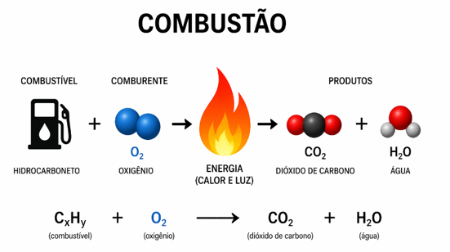
Leia o texto
Texto VII
Reações de Combustão –
A Energia dos Hidrocarbonetos
⌬ Contextualizando: O Motor da Civilização
A combustão é uma reação química exotérmica (libera calor) entre um combustível (o hidrocarboneto) e um comburente (geralmente o O₂ do ar).
É o princípio por trás de quase todo o transporte global.
No entanto, o tipo de produto gerado depende diretamente da disponibilidade de oxigênio, o que nos leva ao conceito de "queima limpa" vs. "queima suja".
💎 Combustão Completa vs. Incompleta
A grande diferença reside na quantidade de comburente (O₂) disponível para a reação.
(Gerada por IA)

Slide 41
a) Combustão Completa
Ocorre quando há oxigênio em excesso. Todo o carbono do hidrocarboneto é oxidado ao seu estado máximo (NOX: +4).
Produtos: Dióxido de Carbono (CO₂) e Água (H₂O).
Característica: Chama azul, alta liberação de energia, sem resíduos sólidos.
Equação Geral:
Hidrocarboneto + O₂ → CO₂ + H₂O + Energia
b) Combustão Incompleta
Ocorre quando o oxigênio é limitante. O carbono não atinge a oxidação máxima.
Formação de Monóxido de Carbono (CO): Um gás incolor, inodoro e extremamente tóxico.
Formação de Fuligem (Cs): Carbono sólido finamente dividido (cinzas/fumaça preta).
Característica: Chama amarela/alaranjada, menor rendimento energético.
Equação Exemplo (Metano):
CH₄ + 3/2 O₂ → CO + 2 H₂O
CH₄ + O₂ → C_{(s)} + 2 H₂O

Slide 42
🏋️‍♀️
Exemplo de Fixação
Escreva a equação balanceada de combustão completa do Isooctano (C₈H₁₈).
25. A combustão é uma reação química classificada como:
(A) endotérmica.
(B) exotérmica.
(C) nuclear.
(D) fotossintética.
(E) catalítica.
26. Defina combustível e comburente em uma reação de combustão.

Slide 43
27. Em ambientes fechados, a combustão incompleta pode gerar um gás extremamente tóxico responsável por diversas intoxicações. Esse gás é:
(A) CO₂.
(B) CO.
(C) O₂.
(D) CH₄.
(E) NO₂.
28. Explique por que a combustão completa libera mais energia que a combustão incompleta.

Slide 44
29. A combustão completa do metano produz:
(A) CO e H₂O.
(B) CO₂ e H₂O.
(C) C e H₂.
(D) CH₄ e CO₂.
(E) CO e O₂.
30. A presença de fuligem em uma chama indica que está ocorrendo:
(A) combustão completa.
(B) combustão catalítica.
(C) combustão incompleta.
(D) combustão nuclear.
(E) combustão neutra.

Slide 45
31. Explique por que a combustão incompleta pode representar um risco à saúde.
32. Na combustão, o oxigênio atua como:
(A) combustível.
(B) comburente.
(C) catalisador.
(D) solvente.
(E) produto.

Slide 46
33. A redução da quantidade de oxigênio disponível durante a combustão tende a:
(A) aumentar a produção de CO₂.
(B) favorecer a combustão completa.
(C) aumentar a formação de CO e fuligem.
(D) impedir qualquer reação química.
(E) produzir apenas água.
34. Cite três exemplos do cotidiano em que ocorre combustão.

Slide 47
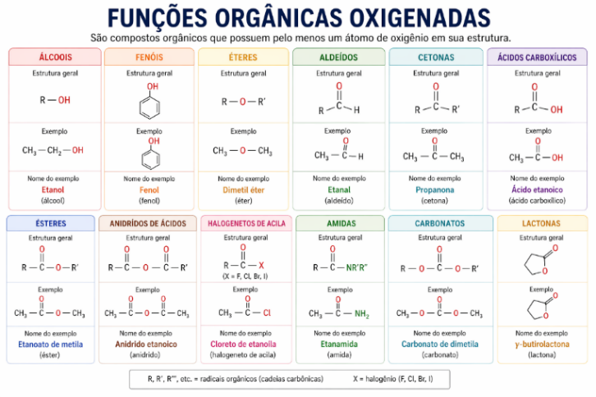
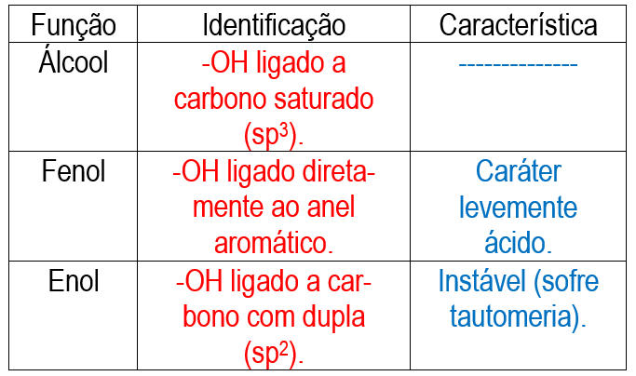
Leia o texto
Texto VIII
Estas funções variam conforme o oxigênio se liga ao carbono (ligação simples ou dupla) e a posição desse carbono na cadeia.
a) Presença da hidroxila (-OH)
Profa. Ma. Rosimeire Silva de Carvalho
Goiás Tec (SEDUC-GO)
Funções Oxigenadas (O Oxigênio Protagonista)
(Gerado por IA)

Slide 48
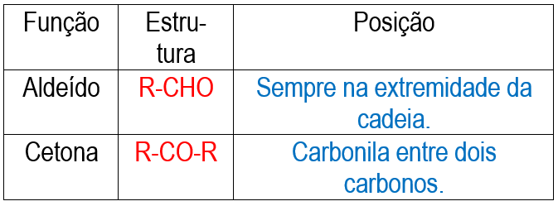
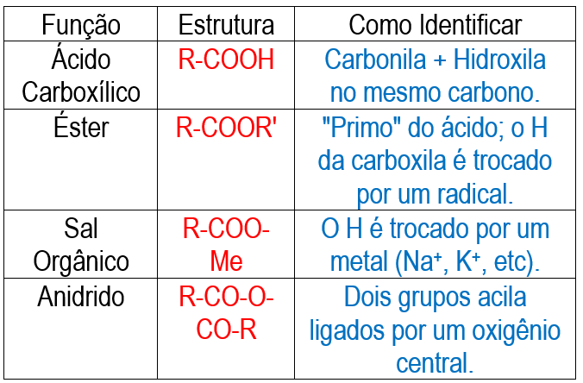
b) O Grupo Carbonila (C=O)
c) O Grupo Carboxila e Derivados (-CO₂H)

Slide 49
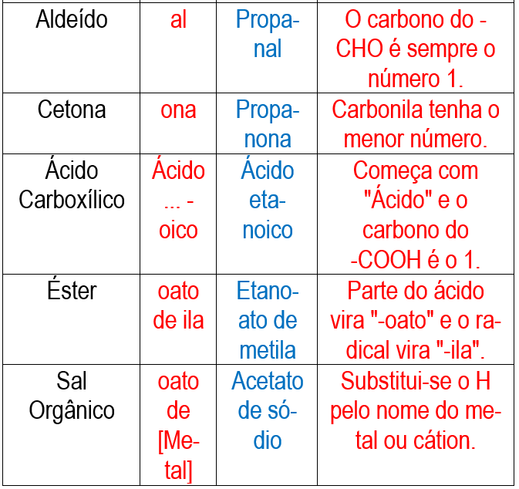
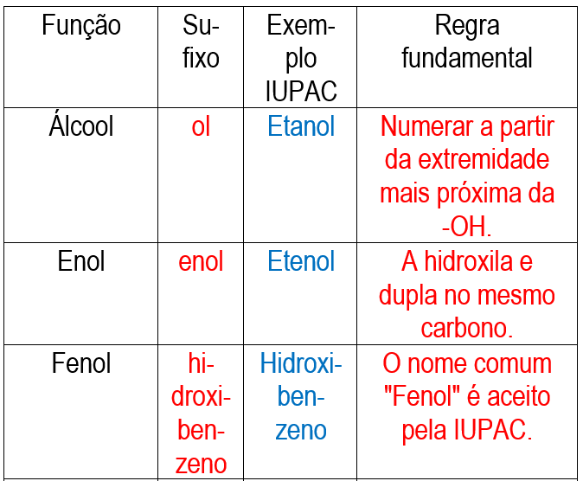
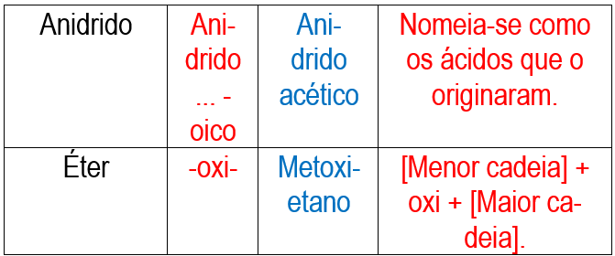
d) Oxigênio "Intruso"
Éter: O oxigênio está entre dois carbonos (R-O-R).
É um heteroátomo.
🟢 Nomenclatura: O Sufixo é a Chave

Slide 50

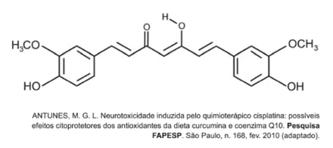
📝 Caiu no ENEM
Na estrutura da curcumina, identificam-se grupos característicos das funções.
(A) éter e álcool.
(B) éter e fenol.
(C) éster e fenol.
(D) aldeído e enol.
(E) aldeído e éster.
A curcumina, substância encontrada no pó amarelo alaranjado extraído da raiz da curcuma ou açafrão-da índia (Curcuma longa), aparentemente, pode ajudar a combater vários tipos de câncer, o mal de Parkinson e o de Alzheimer e até mesmo retardar o envelhecimento. Usada há quatro milênios por algumas culturas orientais, apenas nos últimos anos passou a ser investigada pela ciência ocidental.

Slide 51
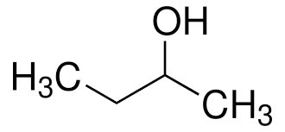
Assinale a alternativa que apresenta a nomenclatura correta, segundo a IUPAC, para esse composto.
(A) butan-1-ol.
(B) butan-2-ol.
(C) 2-butanona.
(D) butanal.
(E) butoxi.
35. Na indústria de solventes e tintas, compostos oxigenados são amplamente utilizados devido à sua volatilidade e capacidade de dissolver diferentes substâncias. Um desses compostos apresenta cadeia com quatro carbonos e grupo hidroxila ligado ao carbono 2.
(Gerado por IA)

Slide 52
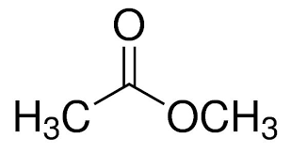
36. Alguns compostos presentes em fragrâncias artificiais e essências alimentícias pertencem à função éster, caracterizada pela ligação entre um grupo derivado de ácido carboxílico e outro derivado de álcool. Considere um éster formado pelo ácido etanoico e pelo metanol.
Marque a alternativa que indica o nome correto desse composto.
(A) etanoato de metila.
(B) metanoato de etila.
(C) etanol de metanoila.
(D) metanona de etila.
(E) etanamida de metila.
(Gerado por IA)

Slide 53
37. Na química ambiental, a identificação correta de compostos orgânicos é importante para o monitoramento de resíduos industriais. Certo composto possui três carbonos na cadeia principal, dupla ligação entre os carbonos 1 e 2, e um grupo aldeído na extremidade da cadeia.
Assinale a alternativa que indica o nome correto para esse composto.
(A) prop-1-en-1-ol.
(B) prop-2-enal.
(C) prop-1-enal.
(D) propanal.
(E) propenona.

Slide 54
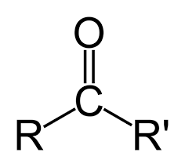
38. A acetona é um solvente muito utilizado na indústria e no cotidiano. Ela pertence à função cetona, caracterizada por possuir o grupo carbonila entre dois carbonos.
Assinale a alternativa que apresenta a nomenclatura correta da acetona segundo a IUPAC.
(A) propanal.
(B) propanona.
(C) propanol.
(D) ácido propanoico.
(E) propanamida.
(Gerado por IA)

Slide 55
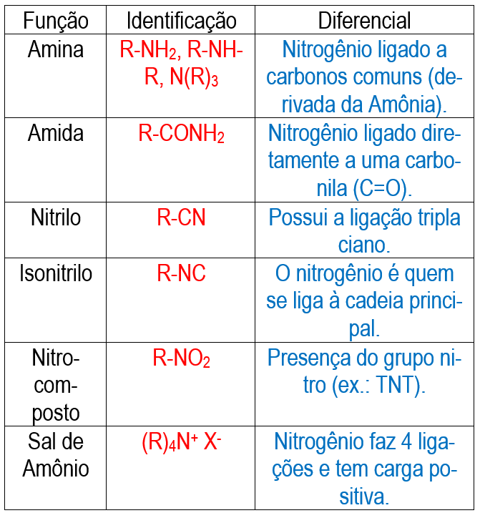
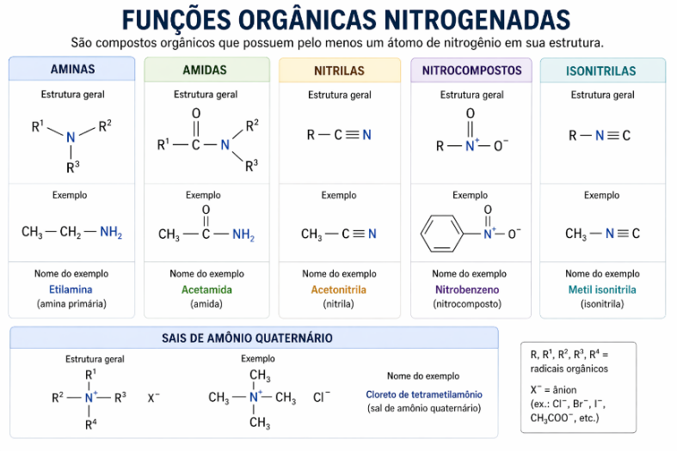
Leia o texto
Texto IX
Funções Nitrogenadas (O Nitrogênio na Estrutura)
O segredo aqui é diferenciar se o nitrogênio está ligado a um carbono simples ou a uma carbonila.
(Gerado por IA)

Slide 56
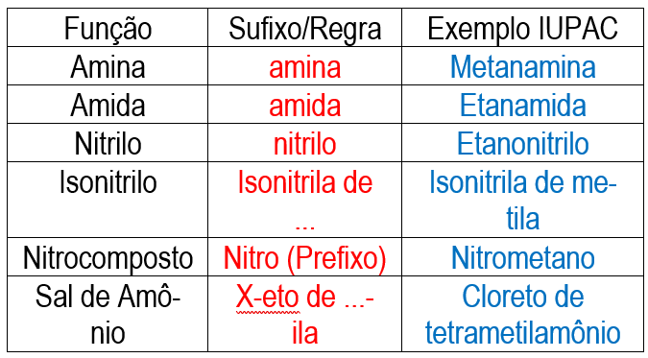
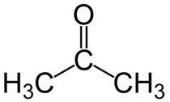
🟢 Nomenclatura: O Sufixo é a Chave
Aqui, o nome da própria função costuma fazer parte do nome da molécula.
39. A acetona é um solvente muito utilizado na indústria e no cotidiano. Ela pertence à função cetona, caracterizada por possuir o grupo carbonila entre dois carbonos. Assinale a alternativa que apresenta a nomenclatura correta da acetona segundo a IUPAC.
(A) propanal.
(B) propanona.
(C) propanol.
(D) ácido propanoico.
(E) propanamida.
(Gerado por IA)

Slide 57

40. Na produção de medicamentos e fertilizantes, compostos nitrogenados são amplamente empregados. As aminas, por exemplo, derivam formalmente da amônia e possuem grande relevância industrial. Considere uma amina de cadeia com três carbonos, saturada, sem ramificações, com o grupo amino ligado ao carbono 1. A alternativa que apresenta a nomenclatura correta desse composto é:
(A) propanamida.
(B) propan-1-amina.
(C) propanonitrila.
(D) propan-1-ol.
(E) aminopropanona.
(Gerado por IA)

Slide 58
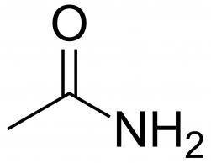
41. Na indústria farmacêutica, amidas estão presentes em diversas moléculas bioativas, sendo fundamentais também em polímeros como as poliamidas. Considere um composto de cadeia com dois carbonos ligado ao grupo funcional amida. Indique a alternativa que apresenta a nomenclatura correta desse composto.
(A) etanamina.
(B) etanamida.
(C) etanoato de amônio.
(D) etanal.
(E) etanona.
(Gerado por IA)

Slide 59
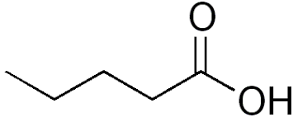
42. Corantes, solventes e intermediários de síntese muitas vezes contêm mais de uma característica estrutural relevante. Considere um composto com quatro carbonos na cadeia principal, grupo cetona no carbono 2 e grupo amino no carbono 3.
Assinale a alternativa com a nomenclatura correta desse composto.
(A) 3-aminobutan-2-ona.
(B) 2-aminobutan-3-ona.
(C) 3-aminobutanal.
(D) butan-2-amina.
(E) amino-2-butanona.
43. O ácido acético é amplamente utilizado na indústria alimentícia e química. Seus derivados, como os ácidos carboxílicos de cadeia maior, também possuem grande importância industrial. Um composto apresenta cinco carbonos na cadeia principal e grupo carboxila na extremidade. Assinale a alternativa que indica sua nomenclatura correta.
(A) pentanal.
(B) pentanona.
(C) ácido pentanoico.
(D) pentanol.
(E) pentanamida.
(Gerado por IA)

Slide 60
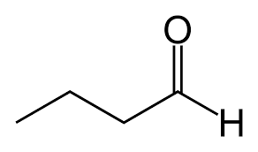
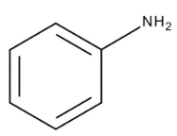
44. A anilina e outras aminas aromáticas são utilizadas na produção de corantes e fármacos. No entanto, aminas também podem ser alifáticas, variando conforme a cadeia carbônica. Considere uma amina com cadeia de quatro carbonos, saturada, com o grupo amino ligado ao carbono 2. Assinale a alternativa correta.
45. Os aldeídos estão presentes em fragrâncias naturais, como o cheiro de baunilha. Esses compostos possuem o grupo funcional –CHO na extremidade da cadeia. Um composto possui quatro carbonos e grupo aldeído terminal. Assinale a alternativa correta.
(A) butanamida
(B) butan-2-amina
(C) butan-1-amina
(D) butanona
(E) 2-butanol
(A) butanona.
(B) butan-2-ol.
(C) butanal.
(D) ácido butanoico.
(E) butanamida.
(Gerado por IA)
(Gerado por IA)

Slide 61
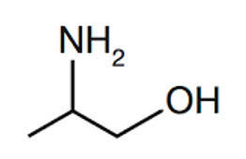
46. Na indústria de polímeros, compostos com múltiplas funções são utilizados como intermediários químicos. Considere uma molécula com três carbonos, contendo um grupo álcool no carbono 1 e um grupo amino no carbono 2. Assinale a alternativa que apresenta a nomenclatura correta desse composto.
(A) 2-aminopropan-1-ol.
(B) 1-aminopropan-2-ol.
(C) propanamida.
(D) propanona.
(E) aminopropanol.
(Gerado por IA)

Slide 62


🎬 Química em Cena: Conectando a Teoria às Telas para ir além da sala de aula"
O Preço da Verdade
(Dark Waters, 2019)
Conexão com o Material:
Funções Halogenadas e Química Industrial.
O Enredo: Baseado em uma história real, o filme acompanha a luta de um advogado contra a gigante DuPont, que contaminou uma cidade com PFOA (um ácido perfluorooctanoico).
Por que assistir: É perfeito para entender o impacto de cadeias carbônicas longas e persistentes no meio ambiente e na saúde humana.
Classificação: 12 anos
(Gerado por IA)
Para expandir sua visão sobre os temas abordados neste REVISA de química, recomendamos as seguintes obras:

Slide 63


II) Radioactive (2019)
Conexão com o Material:
Estrutura Atômica e a Ciência como Vocação.
III) Erin Brockovich: Uma Mulher de Talento (2000)
Conexão com o Material: Oxidação, Sais e Poluição por Metais.
O Enredo: A cinebiografia de Marie Curie. Embora o foco seja a radioatividade, o filme mostra o rigor científico necessário para isolar elementos e a resistência acadêmica que mulheres cientistas enfrentavam.
Por que assistir: Inspira o rigor acadêmico e mostra o contexto histórico da evolução dos modelos que fundamentam a química moderna.
Classificação: 14 anos
O Enredo: Uma assistente jurídica descobre que uma empresa de energia está contaminando o suprimento de água de uma cidade com Cromo Hexavalente (Cromo VI).
Por que assistir: Ótimo para discutir estados de oxidação (nox) e como pequenas variações na estrutura química de um composto mudam completamente sua toxicidade.
Classificação:----

Slide 64

IV) Deepwater Horizon:
Horizonte Profundo (2016)
Conexão com o Material:
Hidrocarbonetos e Petróleo.
O Enredo: Narra o maior desastre de vazamento de petróleo na história dos EUA, na plataforma da BP.
Por que assistir: Ideal para visualizar as propriedades físicas dos hidrocarbonetos (densidade e insolubilidade em água) e os riscos reais da extração do "ouro negro".

Slide 65
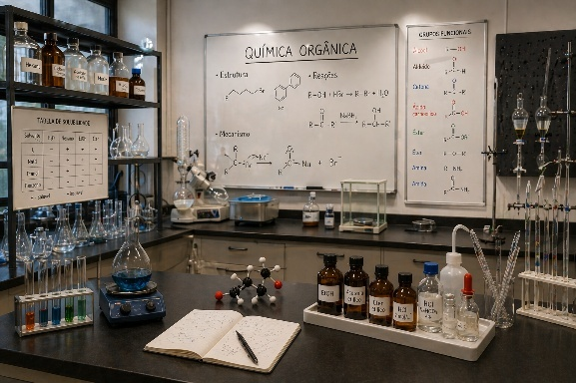
🧪 Laboratório de Orgânica: Da Teoria à Prática
Materiais: Algodão, Pinça, Etanol (Álcool), Óleo de Cozinha ou Diesel, Vela.
Procedimento:
Embeba um algodão em etanol e aproxime da chama. Observe a cor da chama (Azul).
Aproxime uma pinça de metal da parte superior da chama e veja se há resíduos.
Repita o processo com o óleo ou diesel (com cuidado). Observe a cor da chama (Amarela) e o acúmulo de fuligem na pinça.
Conexão com o Revisa: Demonstra que cadeias menores (etanol) queimam de forma mais completa que cadeias longas e complexas (óleos), que geram resíduos de carbono sólido.
(Gerado por IA)
a) Experimento I: Teste da Chama e Combustão (Diferenciando Hidrocarbonetos)
Este experimento visualiza diretamente o que discutimos sobre combustão completa e incompleta.

Slide 66
b) Experimento II: Polaridade e Solubilidade (A "Lâmpada de Lava" Química)
Ideal para fixar a natureza apolar dos hidrocarbonetos.
Materiais: Um copo de vidro, água, óleo de cozinha, corante alimentício e um comprimido efervescente.
Procedimento:
Encha 1/4 do copo com água e adicione o corante.
Complete o restante com óleo. Observe a separação (Imiscibilidade).
Solte o comprimido efervescente.
Conexão com o Revisa:
O gás liberado (CO₂) sobe através das fases.
O aluno visualiza que o óleo (hidrocarboneto) e a água (polar) não se misturam devido à diferença de forças intermoleculares, um conceito chave no refino do petróleo.

Slide 67
c) Experimento III: Identificação de Fenóis (O Teste do Chá)
Para diferenciar álcoois de fenóis usando indicadores naturais.
Materiais: Chá de hibisco (ou repolho roxo), álcool gel e um pedaço de desinfetante que contenha fenol (ou extrato de cravo-da-índia).
Procedimento: Adicione o indicador natural às duas substâncias.
Conexão com o Revisa: O indicador mudará de cor de forma distinta no fenol devido ao seu caráter ácido, algo que não acontece no álcool comum.

Slide 68
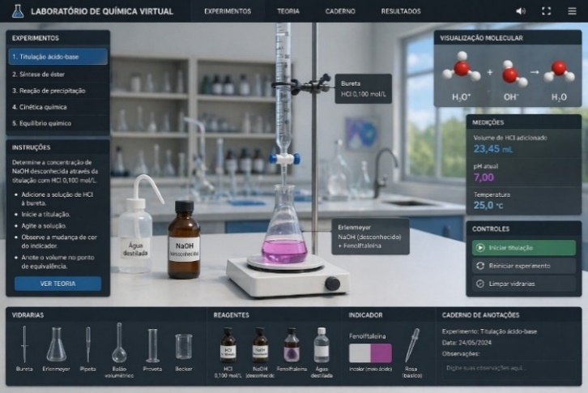
💻 Laboratórios Virtuais (Simulações para gamificar)
PhET Interactive Simulations
(Universidade do Colorado)
Plataforma lúdica e visual, excelente para revisar conceitos de geometria molecular e polaridade.
Acesso: https://phet.colorado.edu/pt_BR/
Foco Orgânica: Procure pelas simulações "Formas de Moléculas" e "Polaridade de Moléculas".
II) ChemCollective (Virtual Labs)
Este é um simulador que trabalha uma bancada de laboratório real com vidrarias e reagentes.
Acesso: http://chemcollective.org/vlabs
Foco Orgânica: Ideal para experimentos de Estequiometria de Combustão e medição de propriedades físicas (como densidade e solubilidade).
(Gerado com IA)
Caso o acesso ao laboratório físico for restrito, estas ferramentas são bem interessantes:

Slide 69
III) MolView
Ferramenta indispensável para o estudo de Nomenclatura e Estrutura. Estudante digita o nome e ele gera o modelo 3D.
Acesso: https://molview.org/
Foco Orgânica: Visualização de Aromáticos e a diferença entre cadeias normais e ramificadas em 3D.
IV) LabVirtual (Universidade de Coimbra)
Um repositório em português com simulações e roteiros muito interessantes.
Acesso: http://labvirtual.eq.uc.pt/
Foco Orgânica: Possui módulos específicos sobre a Indústria do Petróleo e processos de separação.
V) PubChem (Sketcher Tool)
Embora seja um banco de dados, a ferramenta de desenho é excelente para criar as fórmulas de bastão.
Acesso: https://pubchem.ncbi.nlm.nih.gov/edit3/index.html
Foco Orgânica: Ótimo para o estudante praticar o desenho de estruturas complexas e conferir se a nomenclatura bate com o desenho.

Slide 70


📚 Leituras Paradidáticas
b) A Colher que Desaparece
Autor: Sam Kean.
a) Os Botões de Napoleão: As 17 Moléculas que Mudaram a História
Autores: Penny Le Couteur e Jay Burreson.
Temática: Tabela Periódica, Propriedades Físicas e Reatividade.
O que aborda? Reúne crônicas fascinantes, divertidas e às vezes sinistras sobre os elementos químicos e os cientistas que os descobriram.
Por que ler? Excelente para humanizar os nomes que aparecem na Tabela Periódica.
Temática: É o livro definitivo para conectar a Química Orgânica com a história mundial.
O que aborda? Explica como estruturas químicas simples (como o polímero da borracha, a glicose ou a celulose) decidiram guerras e moldaram civilizações.
Por que ler? Ajuda o aluno a entender que a posição de um átomo em uma molécula não é apenas um exercício de nomenclatura, mas algo que pode mudar o destino de um império.

Slide 71

c) O Tio Tungstênio: Memórias de uma Infância Química
Autor: Oliver Sacks.
Temática: História da Ciência e Prática Laboratorial.
O que aborda? O renomado neurologista Oliver Sacks narra sua infância em Londres durante a Segunda Guerra, focada em sua paixão obsessiva pela química e seus experimentos caseiros.
Por que ler? descreve o deslumbramento com as cores, cheiros e reações, resgatando o prazer da descoberta científica que muitas vezes se perde na pressão dos vestibulares.

Slide 72
🏆 SUPER DESAFIO
Questão (ITA – SP): Considere os seguintes hidrocarbonetos:
I. 2,2-dimetilbutano
II. 3-metilpentano
III. n-hexano
IV. 2,2,4-trimetilpentano (isooctano)
Assinale a alternativa que apresenta os hidrocarbonetos em ordem crescente de seus respectivos pontos de ebulição:
(A) I < II < III < IV
(B) IV < I < II < III
(C) I < II < IV < III
(D) III < II < I < IV
(E) IV < III < II < I

Slide 73
🏠 Capítulo Especial: A Química Orgânica em sua Casa
"Química Orgânica: Você usa, você sente".
Abaixo, exploramos onde os hidrocarbonetos e seus derivados se escondem no seu dia a dia.
Gás de Cozinha (GLP): Uma mistura de hidrocarbonetos de cadeia curta, principalmente Propano (C₃H₈) e Butano (C₄H₁₀).
Curiosidade: Esses gases não têm cheiro. O odor característico é um composto de enxofre (mercaptana) adicionado propositalmente para detectar vazamentos.
I) Na Cozinha: Ésteres, Ácidos e Hidrocarbonetos
O cheiro das frutas (Ésteres): Aquele aroma artificial de morango no iogurte ou de uva na bala vem de ésteres sintetizados em laboratório.
Exemplo: O etanoato de octila é o responsável pelo aroma de laranja.
O vinagre (Ácido Carboxílico): O vinagre nada mais é do que uma solução aquosa de ácido etanoico (antigamente chamado de ácido acético).

Slide 74
II) No Banheiro e Limpeza: Álcoois e Aminas
Antissépticos (Álcool): O álcool em gel utiliza o Etanol ou o Isopropanol (Propan-2-ol) para desintegrar a membrana lipídica de bactérias e vírus.
Removendo Esmalte (Cetona): A acetona comercial é a Propanona. Sua eficácia vem da capacidade de dissolver polímeros (esmalte) devido à sua polaridade média.
Amaciantes (Sais de Amônio Quaternário): As funções nitrogenadas aparecem aqui. Esses sais reduzem a eletricidade estática das fibras do tecido, deixando as roupas macias.
III) Na Garagem e Manutenção: Aromáticos e Alcanos
Gasolina e Diesel: Como vimos, são misturas complexas de Alcanos, Ciclanos e Aromáticos. O desempenho depende da ramificação das cadeias.
Naftalina (Aromático): Aquelas bolinhas brancas usadas para espantar traças são feitas de Naftaleno, um hidrocarboneto aromático polinuclear que sofre sublimação (passa do sólido para o gás) à temperatura ambiente.
Solventes e Tintas (Tolueno): Muitos solventes de secagem rápida utilizam o Metilbenzeno (Tolueno), um aromático ramificado.

Slide 75
💡 Dica extra do Editor: O Experimento da "Borracha de Apagar"
Desafio em Casa: Tente apagar um risco de caneta permanente (que usa solventes orgânicos apolares) usando água. Depois, tente usando um pouco de perfume (que contém álcool) ou acetona.
Explicação: A regra "Semelhante dissolve Semelhante". A água (polar) não remove a tinta (apolar). O álcool ou a acetona, por possuírem partes apolares em suas moléculas, conseguem interagir com a tinta e removê-la.

Slide 76


